Slide 1
期末專案發想1
鄧鵬宇 台科資工四 A10515003
莊智崴 師大科技107 40371106H
鄭廷暉 師大社教108 40402026E
曾靖尹 師大圖傳107 40472901H
張宗芸 師大圖傳107 40472902H

Slide 2
想做什麽游戲？
2D橫板卷軸

Slide 3
靈感來源
nanaca-crash
Metal slug
SuperMario
Sonic the Hedgehog
工具人的社會現象

Slide 4
游戲玩法發想

Slide 5

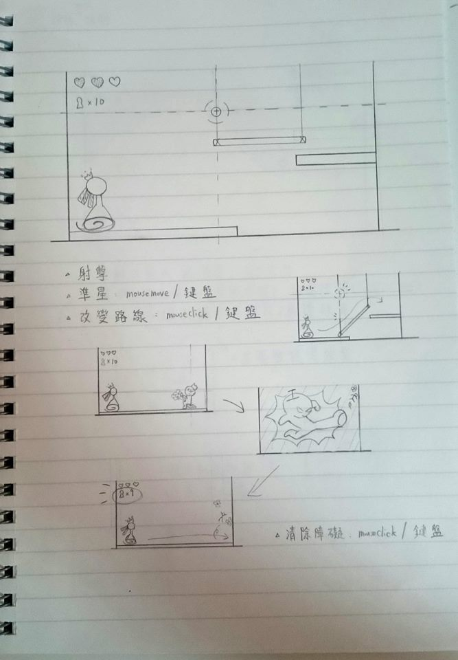

Slide 6
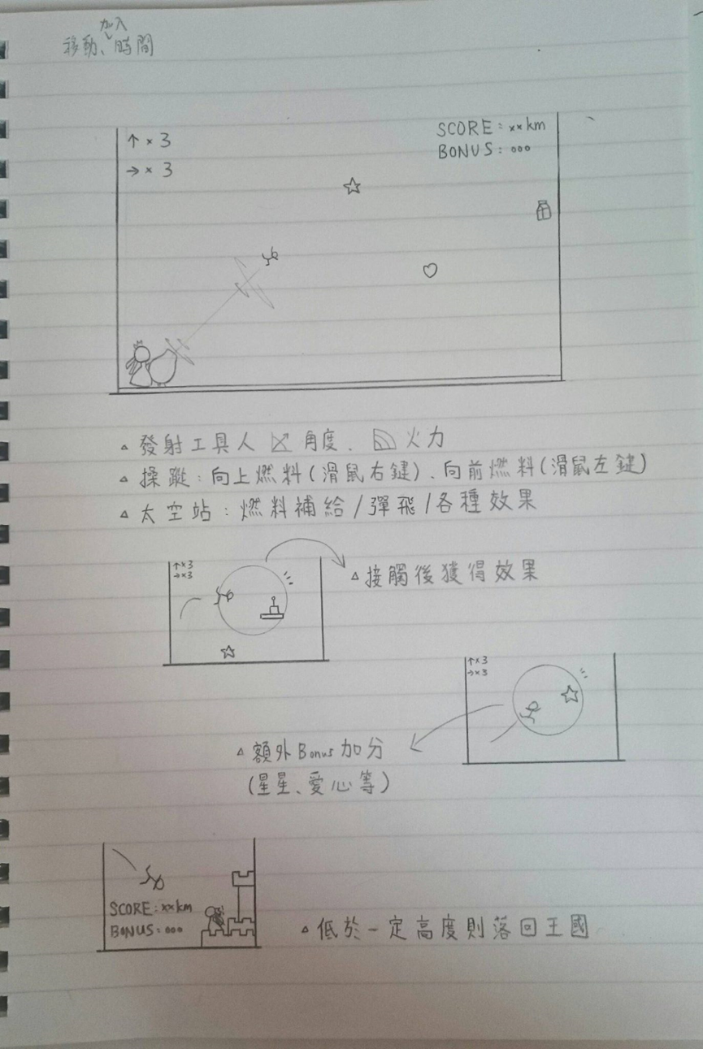

Slide 7
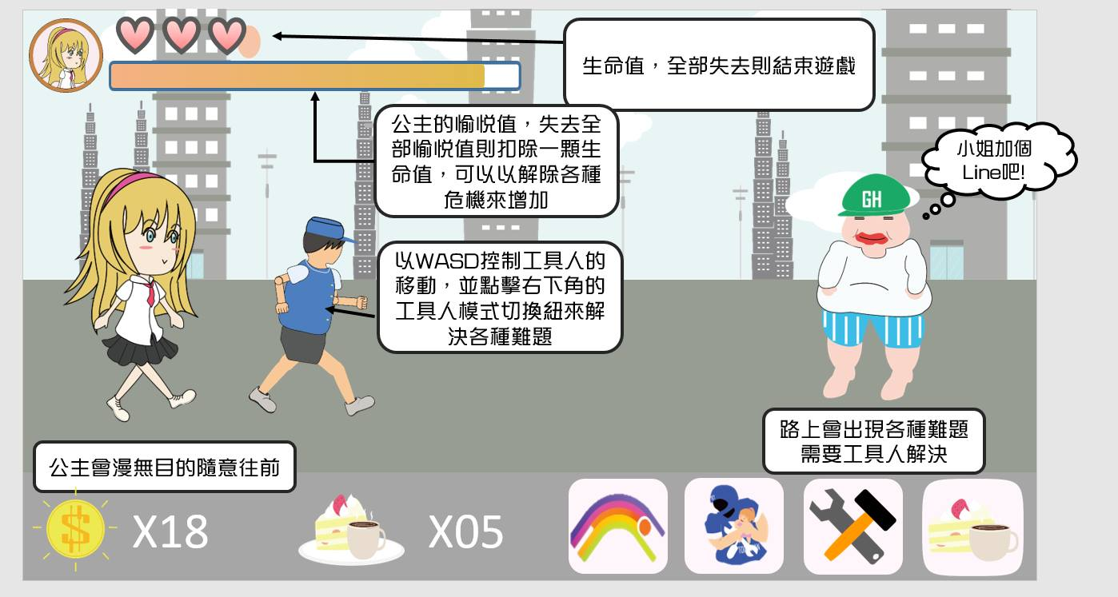

Slide 8
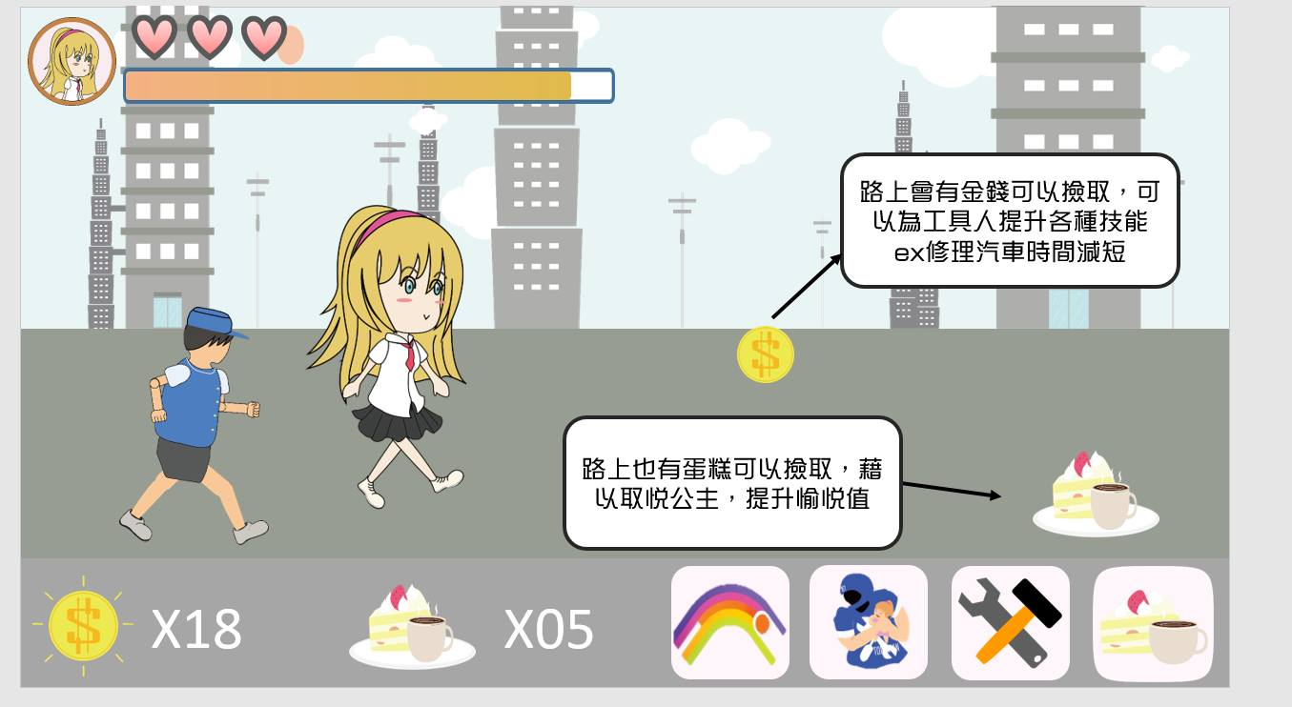

Slide 10
遊戲形式
平臺跑酷or動作冒險？

Slide 11
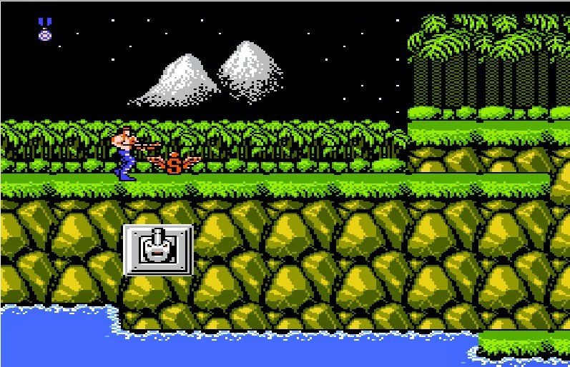
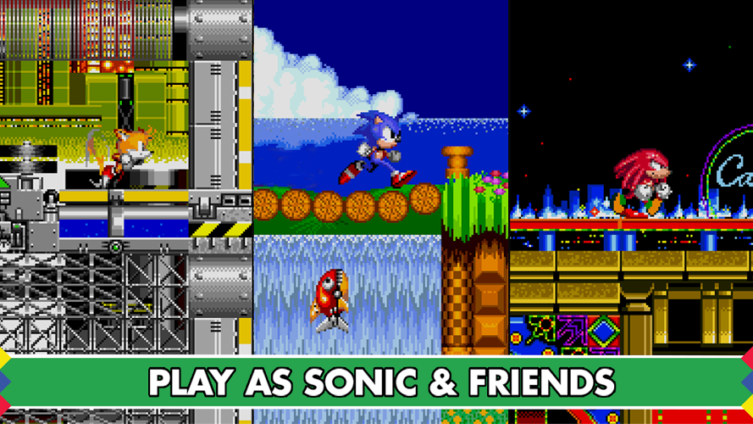
平台跑酷类
魂斗羅
Sonic the Hedgehog

Slide 12
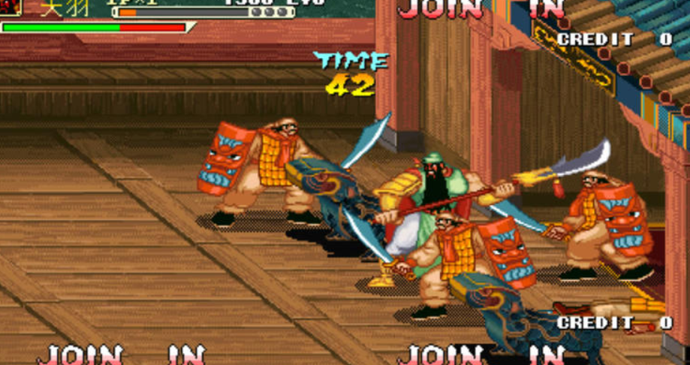
动作冒险类
三國戰紀

Slide 13
游戲發想1
遊戲採2D橫向卷軸冒險遊戲，鏡頭視角鎖定公主的系統。玩家扮演工具人，必須持續跟緊公主，於鏡頭範圍內守護她，並為她解決各種難題。困難可能來自於各種敵人（狗仔、搶匪、帥哥、流浪狗，甚至其他美女），或是小姐基於環境因素，提出的各種要求例：突然要求救十分難救的貓咪，或在危急時突然跟妳要錢買新衣），亦也有可能是一時逃亡需求。遊戲的成敗，主要取決於兩條量值，公主體力及好感度。兩條量值會透過不同的威脅，因玩家不同的應對，而有所增減。當體力見底時，公主將倒去而結束遊戲。當好感度見底時，公主將將主角唾棄而結束遊戲。通關時，若為高好感度，玩家可得公主的芳心；若為中好感度，玩家可得慰勞之吻為獎品；若為低好感度，則得「你是好人。」一句。是冒險遊戲機制，搭以部分跑酷性質，及一點點養成的遊戲 。

Slide 14
游戲發想2
遊戲為2D橫向卷軸的跑酷冒險，整個遊戲帶點詼諧與幽默。
故事發生在公主回家的路上，公主原先都是管家接送，但是今天管家有事無法接他放學，因此他需要自己走回家，但是在路上有許多危險，他必須依靠他的工具人存活下去。
一開始公主有為生命值3顆心和一條愉悅值，走路對公主來說本來就是一種負擔，所以在走路的過程中，愉悅值會隨時間降低，主角工具人要盡可能的解決難題來提升公主的愉悅值，在工具人路上可以獲得金錢與食物，金錢是主要在遊戲外可以提升工具人技能與幫公主換衣服，而食物則是公主在愉悅值低落的時候使其提升。
玩家可以操控工具人切換不同種的模式來解決各種難題
跑腿工具人-公主走路走累愉悅值下降時獻上食物
造橋工具人-需要越過障礙物時，用自己的身體做成一座橋，供公主跨越
修理工具人-有交通工具(機車、飛機移動速度加快)需要修理
戰鬥工具人-剷除有任何阻礙物0r別的男生

Slide 15
游戲發想3
遊戲為標準的2D橫版卷軸動作遊戲，遊戲中時刻存在一名公主角色需要玩家控制的工具人進行保護，玩家可以通過鍵盤或者controller使工具人在螢幕中上下左右移動，對遊戲中的物件進行互動，也可以對敵對角色進行攻擊。遊戲只有一關，只要保護好公主就可以一直進行遊戲，難度會隨著遊戲進度及時間逐漸加強，玩到後面會變得相當的難，結束遊戲時會記錄分數，遊戲有排行榜功能，可以挑戰最高分數。

